Slide 1
Bootstrap – 다양한 양식
쉽고 빠른 웹 프레임워크

Slide 2
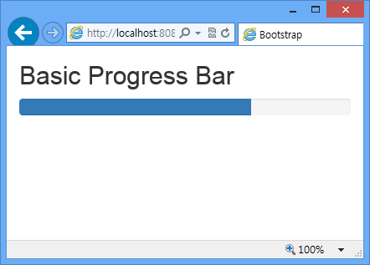
Bootstrap 프로그래스바(Progressbar)
<div class="container">
<h2>Basic Progress Bar</h2>
<div class="progress">
<div class="progress-bar" style="width:70%"> </div>
</div>
</div>

Slide 3
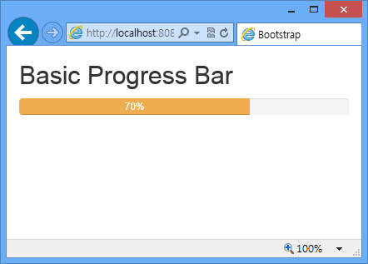
Bootstrap 프로그래스바(Progressbar)
<div class="container">
class에 추가하여 수정
progress-bar-striped
class에 추가하여 수정
active
<h2>Basic Progress Bar</h2>
<div class="progress">
<div class="progress-bar progress-bar-warning" style="width:70%">70%</div>
</div>
</div>

Slide 4
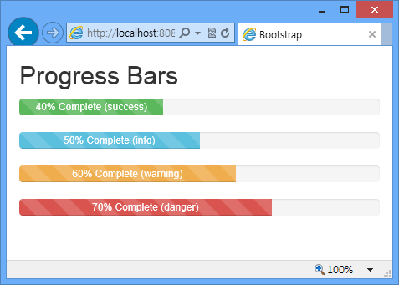
Bootstrap 프로그래스바(Progressbar
)
<div class="container">
<h2>Progress Bars</h2>
<div class="progress">
<div class="progress-bar progress-bar-success progress-bar-striped" style="width:40%">
40% Complete (success)
</div>
</div>
<div class="progress">
<div class="progress-bar progress-bar-info progress-bar-striped" style="width:50%">
50% Complete (info)
</div>
</div>
<div class="progress">
<div class="progress-bar progress-bar-warning progress-bar-striped" style="width:60%">
60% Complete (warning)
</div>
</div>
<div class="progress">
<div class="progress-bar progress-bar-danger progress-bar-striped" style="width:70%">
70% Complete (danger)
</div>
</div>
</div>

Slide 5


페이지 나누기
<ul> 태그에 class=pagination을 추가한다.
<div class="container">
<h2>Pagination</h2>
<p>The .pagination class provides pagination links:</p>
<ul class="pagination pagination-lg">
<li><a href="#">1</a></li>
class에 pagination-lg 또는 pagination-sm
추가하면 사이즈를 조정할 수 있다.
<li class="active"><a href="#">2</a></li>
<li><a href="#">3</a></li>
<li class="disabled"><a href="#">4</a></li>
<li><a href="#">5</a></li>
</ul>
</div>

Slide 6

페이지 나누기
윈도우 크기에 따라 정렬
<ul> 태그에 class=pager를 추가한다.
<div class="container">
<ul class="pager">
<li><a href="#">Previous</a></li>
<li><a href="#">Next</a></li>
</ul>
<ul class="pager">
<li class="previous"><a href="#">Previous</a></li>
<li class="next"><a href="#">Next</a></li>
</ul>
</div>

Slide 7
Bootstrap 자바스크립트 jQuery 플러그인
jQuery 플러그인은 bootstrap.js을 사용하거나 최소화된 bootstrap.min.js을 사용한다.
하나의 파일에 모든 jQuery 플러그인을 포함하고 있다.
jQuery 플러그인으로 부트스트랩에 활기를 불어넣는다.

Slide 8

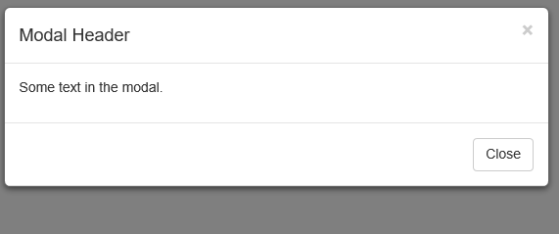
Bootstrap Modal(모달)
팝업창
모달은 현재 페이지의 top에 Dialog box나 Popup window를 띄운다.
효과를 콘트롤하기 위한 요소로 <a>또는 <button>을 사용
속성 data-toggle=“modal＂을 추가하고, data-target속성에는 id값을 준다. data-target="#myModal"
<a>요소일 경우에는 data-target속성대신에 href="#modalID"

Slide 9
Bootstrap Modal(모달)
<div class="container">
<h2>Basic Modal Example</h2>
<!-- Trigger the modal with a button -->
<button type="button" class="btn btn-info" data-toggle="modal" data-target="#myModal"> Modal</button>
<!-- Modal -->
<div class="modal fade" id="myModal" role="dialog">
<div class="modal-dialog">
<!-- Modal content-->
<div class="modal-content">
<div class="modal-header">
<button type="button" class="close" data-dismiss="modal">&times;</button>
<h4 class="modal-title">Modal Header</h4>
</div>
<div class="modal-body">
<p>Some text in the modal.</p>
</div>
<div class="modal-footer">
<button type="button" class="btn btn-default" data-dismiss="modal">Close</button>
</div>
</div>
</div>
</div>
</div>

Slide 10
Bootstrap Modal(모달) – 로그 인 예제

Slide 11
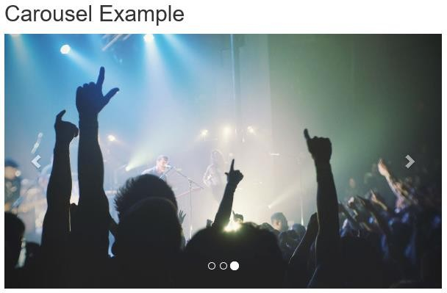
Bootstrap Carousel(캐러셀)
슬라이드쇼 효과
슬라이드쇼 기능을 위한 carousel은
<div>에 id가 필요
Carousel를 포함하는 <div>에 class="carousel“ 설정
자연스러운 부트스트랩 슬라이딩 애니메 이션 효과를 위해 class=“slide” 설정
Carousel 애니메이션이 페이지 로드 시에 시작하도록 하기 위해서 <div>에 속성 data-ride="carousel＂를 추가한다.

Slide 12
<div id="myCarousel" class="carousel slide" data-ride="carousel">
<!-- Indicators -->
<ol class="carousel-indicators">
<li data-target="#myCarousel" data-slide-to="0" class="active"></li>
<li data-target="#myCarousel" data-slide-to="1"></li>
<li data-target="#myCarousel" data-slide-to="2"></li>
</ol>
<!-- Wrapper for slides -->
<div class="carousel-inner">
<div class="item active">
<img src="img/photo.jpg">
</div>
<div class="item">
<img src="img/photo.jpg">
</div>
<div class="item">
<img src="img/photo.jpg">
</div>
</div>
<!-- Left and right controls -->
<a class="left carousel-control" href="#myCarousel" data-slide="prev">
<span class="glyphicon glyphicon-chevron-left"></span>
</a>
<a class="right carousel-control" href="#myCarousel" data-slide="next">
<span class="glyphicon glyphicon-chevron-right"></span>
</a>
</div>

Slide 13
JS Scrollspy (스크롤스파이)
스크롤스파이는 링크를 걸어서 자동으로 스크롤 위치에 있는 내용을 찾아 보여준다.
부트스트랩 nav 가 필요
네비게이션 바 링크는 id속성을 대상으로 한다.
<a href="#home">home</a>의 대상은 <div id="home"></div>
<body>에 Relative 위치잡기가 필요
네비게이션 바에 스크롤스파이를 추가하려면, <body>에 data-spy="scroll" 를 추가, data-target 속성에 부트스트랩의 .nav 콤포넌트의 상위요소의 ID 나 클래스를 추가

Slide 14
JS Scrollspy (스크롤스파이) - 예제
<head>
<style>
body {
position: relative;
}
#section1 { padding-top: 50px; height: 500px; color: #fff;
background-color: #1E88E5;
}
#section2 { padding-top: 50px; height: 500px; color: #fff;
background-color: #673ab7;
}
#section3 { padding-top: 50px; height: 500px; color: #fff;
background-color: #ff9800;
}
</style>
</head>

Slide 15
JS Scrollspy (스크롤스파이) – 예제 계속
<body data-spy="scroll" data-target=".navbar">
<nav class="navbar navbar-default navbar-fixed-top">
<div class="container-fluid">
<div class="navbar-header">
<a class="navbar-brand" href="#">WebSiteName</a>
</div>
<div>
<ul class="nav navbar-nav">
<li><a href="#section1">Section 1</a></li>
<li><a href="#section2">Section 2</a></li>
<li><a href="#section3">Section 3</a></li>
</ul>
</div>
</div>
</nav>
<div id="section1" class="container-fluid">
<h1>Section 1</h1>
</div>
<div id="section2" class="container-fluid">
<h1>Section 2</h1>
</div>
<div id="section3" class="container-fluid">
<h1>Section 3</h1>
</div>
</body>

